Slide 1


Hackathon
Centro Universitario Riazor

Slide 2

Conexión WiFi
Nome
Phytoncor
Contrasinal
Hackaphycor.

Slide 3





Organización
Python Coruña
Python España

Slide 4

Comunidades
Locais

Slide 5










Comunidades Locais

Slide 6
Axenda

Slide 7



PROGRAMA DO EVENTO
Charla introductoria
Coffee Break (porque sen café non se programa)
Comida (¡Recarga de enerxías!)
Coffee break (venga, outro cafeciño máis)
Despedida e peche do evento
10:00 10:30
10:30 11:00
11:00 12:00
12:00 14:00
14:00 16:00
16:00 18:00
18:00 19:00
19:00 20:30
20:30 21:00
Explicación dos proxectos propostos
Realización de proxectos propostos
Realización de proxectos propostos
Realización de proxectos propostos

Slide 8
Qué é unha hackathon?
¿

Slide 9
Qué é unha hackathon?
¿
Unha hackathon é un evento onde programadores, diseñadores e creativos reúnense pra colaborar intensamente en proxectos de software durante un curto periodo, normalmente un fin de semana.

Slide 10
Cómo contribuir a OSS?
¿

Slide 11


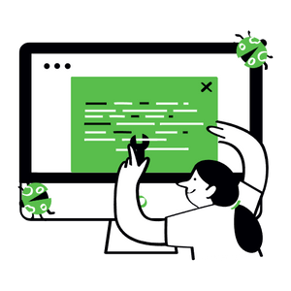
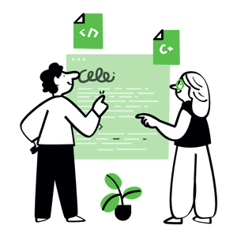
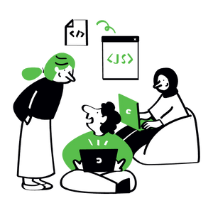
Cómo contribuir a OSS?
¿
Desenvolvemento de código: Escribe e mellora o código de proxectos de software libre en plataformas coma GitHub.
Tests e feedback: Usa o software, reporta erros e proporciona retroalimentación pra mellorar a calidade do proxecto.
Documentación: Axuda a crear ou actualizar a documentación pra facilitar o uso e a comprensión do software.
Difusión: Comparte proxectos e recursos en redes sociales ou comunidades pra atraer máis colaboradores e usuarios.

Slide 12

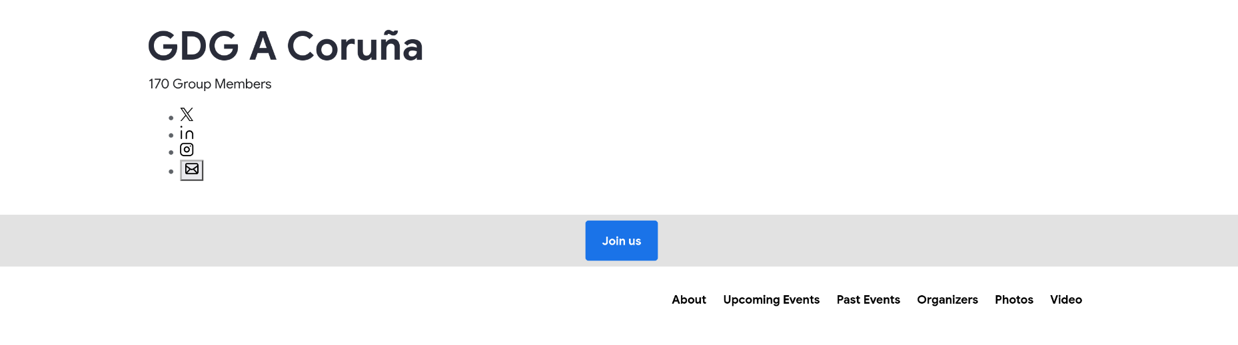
Unirte a GDG A Coruña via Bevy
https://gdg.community.dev/gdg-a-coruna/

Slide 13
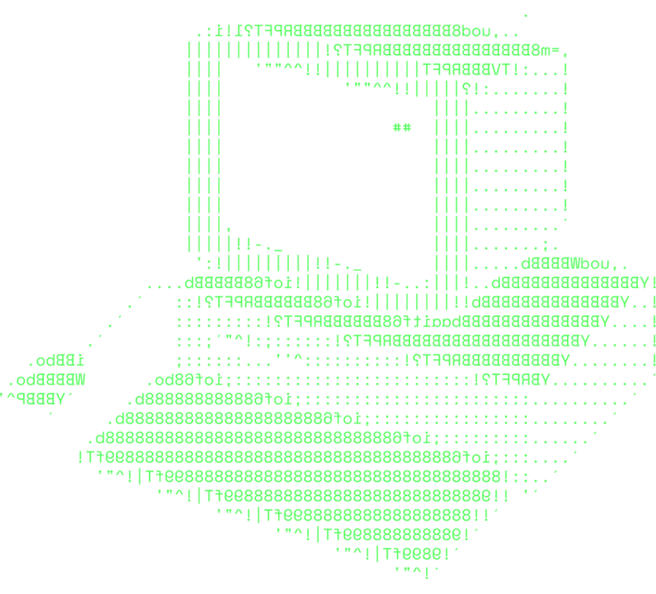

Grazas

Slide 14

Acceso ás slides

